Slide 1
IN3030 Uke 8, v2021
Eric Jul
PT
Inst. for informatikk

Slide 2
Hvad har vi set på i uke 7
Om primtall – Eratosthenes Sil (ES)
Hvordan representere (ES) effektivt i maskinen?
Faktorisering av tall
Java Measurement Harness
Oblig3: Primtall, Erastosthenes Sil, faktorisering

Slide 3
Hva skal vi se på i uke 8
Oblig frister
Review Primtall
Hvilken orden O() har Eratosthenes Sil ?
Alternativer for å parallellisere: Eratosthenes Sil
Generelt om last-balansering ved parallellisering med eksempel.
Hvordan parallellisere rekursive algoritmer
Gå ikke i ‘direkte oversettelses-fella’
  eksemplifisert ved Kvikk-sort, 3 ulike løsninger
Hvor lang tid tar de ulike mekanismene vi har i Java 6 og 8?

Slide 4

2 måter å lage primtall
Ønsker at finne alle primtal p_{i} < N
Lage en tabell over alle de primtallene vi trenger
  Eratosthene sil
Dividere alle tall < N med alle oddetall <= ?
  Divisjonsmetoden
  (Hvorfor ikke oddetall opp til N?)
$$\sqrt{N}$$

Slide 5

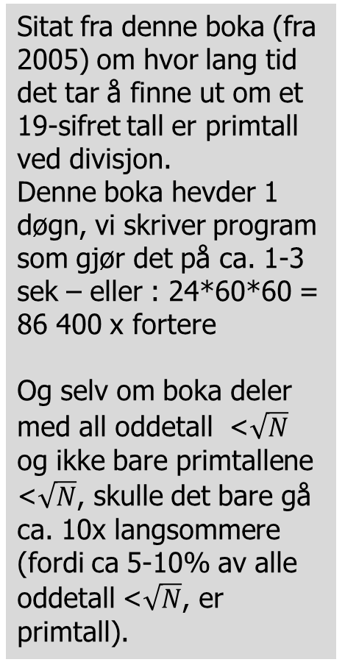
Sitat fra denne boka (fra 2005) om hvor lang tid det tar å finne ut om et 19-sifret tall er primtall ved divisjon.
Denne boka hevder 1 døgn, vi skriver program som gjør det på ca. 1-3 sek – eller : 24*60*60 =
86 400 x fortere
Og selv om boka deler med all oddetall <$\sqrt{N}$ og ikke bare primtallene <$\sqrt{N}$, skulle det bare gå ca. 10x langsommere (fordi ca 5-10% av alle oddetall <$\sqrt{N}$, er primtall).

Slide 6
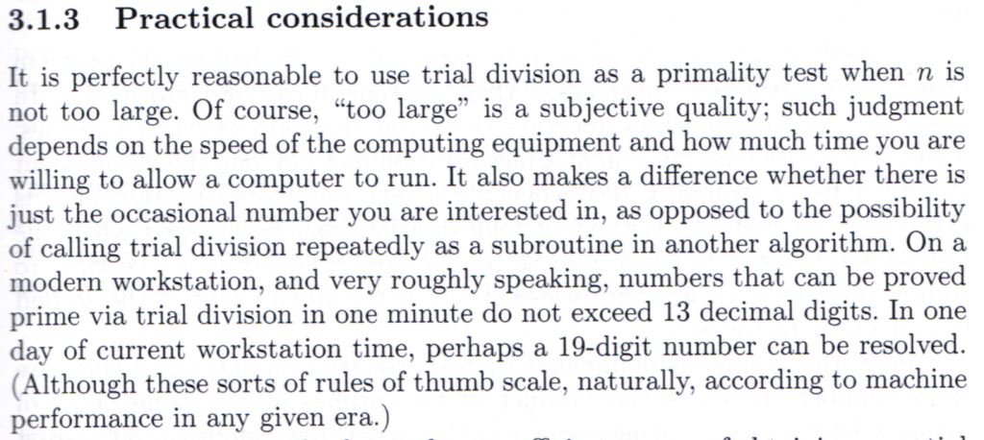
Minner om at vi kan greie å faktorisere 19-sifrete tall på < 0.3 sek. sekvensielt !
IKKE på en dag !

Slide 7
AntTraader:16, AntKjerner:8 , tider i millisec for 100 elementer
n sekv para Speedup sekv/elm para/elm
EratosthesSil 2000000000 6626.54 4618.58 1.43
Faktorisering 2000000000 18906.73 10973.91 1.72 189.0673 109.7391
Total tid 2000000000 25533.31 15568.38 1.64
EratosthesSil 200000000 419.42 186.86 2.24
Faktorisering 200000000 4621.13 2572.63 1.80 46.2113 25.7263
Total tid 200000000 5077.76 2745.52 1.85
EratosthesSil 20000000 22.90 17.78 1.29
Faktorisering 20000000 496.74 335.88 1.48 4.9674 3.3588
Total tid 20000000 519.54 353.66 1.47
EratosthesSil 2000000 1.97 2.01 0.98
Faktorisering 2000000 77.35 70.68 1.09 0.7735 0.7068
Total tid 2000000 79.37 72.54 1.09
EratosthesSil 200000 0.23 0.21 1.09
Faktorisering 200000 8.32 18.93 0.44 0.0832 0.1893
Total tid 200000 8.54 19.14 0.45

Slide 8
Vi finner også store primtall
para: 39999999999999972 = 2*2*3*199*16750418760469
para: 39999999999999973 = 39999999999999973
para: 39999999999999974 = 2*11*11*149*613*1809663731
para: 39999999999999975 = 3*5*5*13*53*754717*1025641
para: 39999999999999976 = 2*2*2*4999999999999997
para: 39999999999999977 = 7*5714285714285711
para: 39999999999999978 = 2*3*3*67*1229*131321*205507
para: 39999999999999979 = 17*631*60539*61595143
para: 39999999999999980 = 2*2*5*109*18348623853211
para: 39999999999999981 = 3*331*487*82714525291
para: 39999999999999982 = 2*73281367*272920673
para: 39999999999999983 = 39999999999999983
para: 39999999999999984 = 2*2*2*2*3*7*19*23*739*1187*310559
De to store 19 sifrete tallene her 9..973 og 9...983, multipliserer vi dem sammen får vi et 38 sifret tall. Slike meget store tall (128 bit) = to store primtall multipliert med hverandre brukes som krypteringsnøkler.

Slide 9
Vise at vi trenger bare primtallene <10 for å finne alle primtall < 100, avkryssing for 3 (3*3, 9+2*3,9+4*3, ….)
1 | 3 | 5 | 7 | 9
11 | 13 | 15 | 17 | 19
21 | 23 | 25 | 27 | 29
31 | 33 | 35 | 37 | 39
41 | 43 | 45 | 47 | 49
51 | 53 | 55 | 57 | 59
61 | 63 | 65 | 67 | 69
71 | 73 | 75 | 77 | 79
81 | 83 | 85 | 87 | 89
91 | 93 | 95 | 97 | 99
1 | 3 | 5 | 7 | 9
11 | 13 | 15 | 17 | 19
21 | 23 | 25 | 27 | 29
31 | 33 | 35 | 37 | 39
41 | 43 | 45 | 47 | 49
51 | 53 | 55 | 57 | 59
61 | 63 | 65 | 67 | 69
71 | 73 | 75 | 77 | 79
81 | 83 | 85 | 87 | 89
91 | 93 | 95 | 97 | 99

Slide 10
Avkryssing for 5 (starter med 25, så 25+2*5, 25+4,5,..):
1 | 3 | 5 | 7 | 9
11 | 13 | 15 | 17 | 19
21 | 23 | 25 | 27 | 29
31 | 33 | 35 | 37 | 39
41 | 43 | 45 | 47 | 49
51 | 53 | 55 | 57 | 59
61 | 63 | 65 | 67 | 69
71 | 73 | 75 | 77 | 79
81 | 83 | 85 | 87 | 89
91 | 93 | 95 | 97 | 99
1 | 3 | 5 | 7 | 9
11 | 13 | 15 | 17 | 19
21 | 23 | 25 | 27 | 29
31 | 33 | 35 | 37 | 39
41 | 43 | 45 45 | 47 | 49
51 | 53 | 55 | 57 | 59
61 | 63 | 65 | 67 | 69
71 | 73 | 75 75 | 77 | 79
81 | 83 | 85 | 87 | 89
91 | 93 | 95 | 97 | 99

Slide 11
Avkryssing for 7 (starter med 49, så 49+2*7,49+4*7,.):
1 | 3 | 5 | 7 | 9
11 | 13 | 15 | 17 | 19
21 | 23 | 25 | 27 | 29
31 | 33 | 35 | 37 | 39
41 | 43 | 45 45 | 47 | 49
51 | 53 | 55 | 57 | 59
61 | 63 | 65 | 67 | 69
71 | 73 | 75 75 | 77 | 79
81 | 83 | 85 | 87 | 89
91 | 93 | 95 | 97 | 99
1 | 3 | 5 | 7 | 9
11 | 13 | 15 | 17 | 19
21 | 23 | 25 | 27 | 29
31 | 33 | 35 | 37 | 39
41 | 43 | 45 45 | 47 | 49
51 | 53 | 55 | 57 | 59
61 | 63 63 | 65 | 67 | 69
71 | 73 | 75 75 | 77 | 79
81 | 83 | 85 | 87 | 89
91 | 93 | 95 | 97 | 99
Er nå ferdig fordi neste primtall vi finner: 11, så er 11*11=121 utenfor tabellen

Slide 12
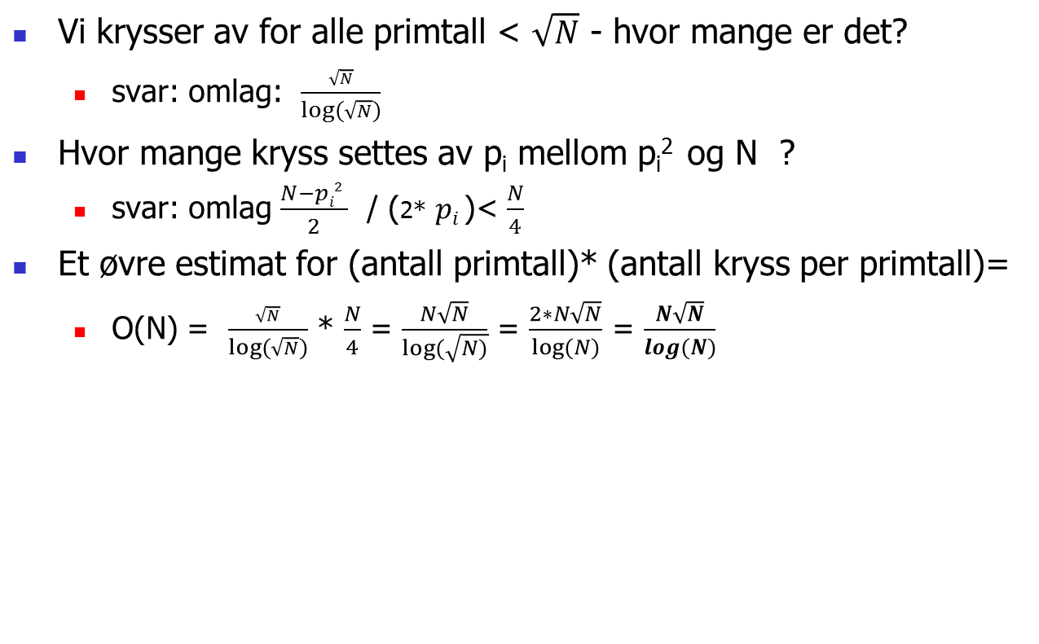
Hvilken orden har Eratosthnes Sil – algoritmen (N)
Vi krysser av for alle primtall < $\sqrt{N}$ - hvor mange er det?
  svar: omlag: $\frac{\sqrt{N}}{log⁡(\sqrt{N})}$
Hvor mange kryss settes av p_{i} mellom p_{i}² og N ?
  svar: omlag $\frac{N−pi2 }{2}$ / (2* $pi$)< $\frac{N}{4}$
Et øvre estimat for (antall primtall)* (antall kryss per primtall)=
  O(N) = $\frac{\sqrt{N}}{log⁡(\sqrt{N})}$ * $\frac{N}{4}$ = $\frac{N\sqrt{N}}{log⁡(\sqrt{N)}}$ = $\frac{2∗N\sqrt{N}}{log⁡(N)}$ = $\frac{N\sqrt{N}}{log⁡(N)}$

Slide 13
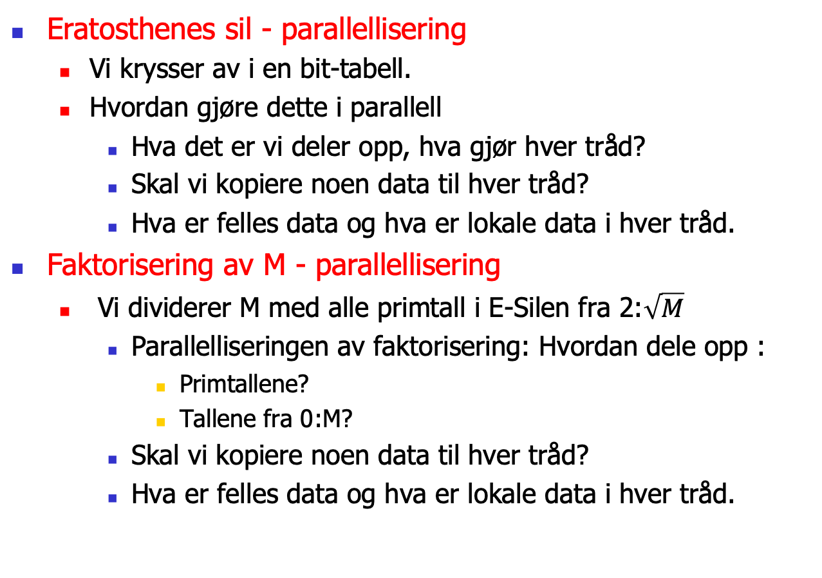
Om å parallelliser Sil og Faktorisering, Riktig og Raskere
Eratosthenes sil - parallellisering
  Vi krysser av i en bit-tabell.
  Hvordan gjøre dette i parallell
    Hva det er vi deler opp, hva gjør hver tråd?
    Skal vi kopiere noen data til hver tråd?
    Hva er felles data og hva er lokale data i hver tråd.
Faktorisering av M - parallellisering
  Vi dividerer M med alle primtall i E-Silen fra 2:$\sqrt{M}$
    Parallelliseringen av faktorisering: Hvordan dele opp :
      Primtallene?
      Tallene fra 0:M?
    Skal vi kopiere noen data til hver tråd?
    Hva er felles data og hva er lokale data i hver tråd.

Slide 14
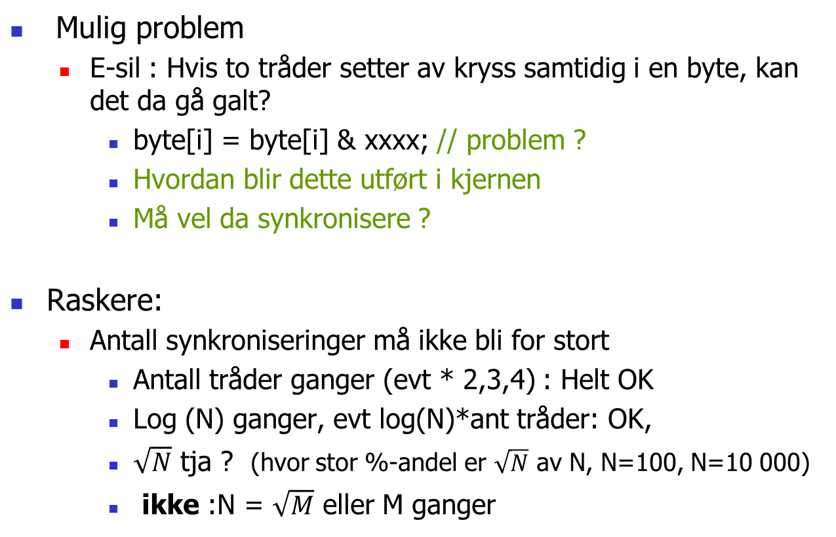
Riktig og Raskere – Eratosthenes Sil
Mulig problem
  E-sil : Hvis to tråder setter av kryss samtidig i en byte, kan det da gå galt?
    byte[i] = byte[i] & xxxx; // problem ?
    Hvordan blir dette utført i kjernen
    Må vel da synkronisere ?
Raskere:
  Antall synkroniseringer må ikke bli for stort
    Antall tråder ganger (evt * 2,3,4) : Helt OK
    Log (N) ganger, evt log(N)*ant tråder: OK,
    $\sqrt{N}$ tja ? (hvor stor %-andel er $\sqrt{N}$ av N, N=100, N=10 000)
    ikke :N = $\sqrt{M}$ eller M ganger

Slide 15
Alternativ 1 for Eratosthenes Sil
Dele opp primtallene mellom trådene så hver tråd tar noen hver og krysser av i hele Sila:
  Ulempe: 3 og 5 genererer langt de fleste kryssene (lastbalansering)
    Kunne la tråd₀ ta 3, tråd₁ ta 5 , osv
  Problem: to ulike primtall krysser av ulike steder i samme byte – kan da vel miste ett av kryssene (eks: 3 kryssser 51, 7 krysser 49)
  Avkryssing er 3 opersjoner: Last opp i register , &-operasjon, lagre tilbake
  To primtall krysser av for det samme tallet (eks. 7 og 5 krysser av 105) – da taper vi vel (?) ingen ting om ett av kryssene går tapt.
Hvis alle trådene har sin kopi av Sila, skulle dette gå OK.
  Må da tilslutt ‘slå sammen’ disse k stk byte-arrayene .
  Tiden det tar å slå sammen disse vil kanskje bli ‘lang’ ??

Slide 16
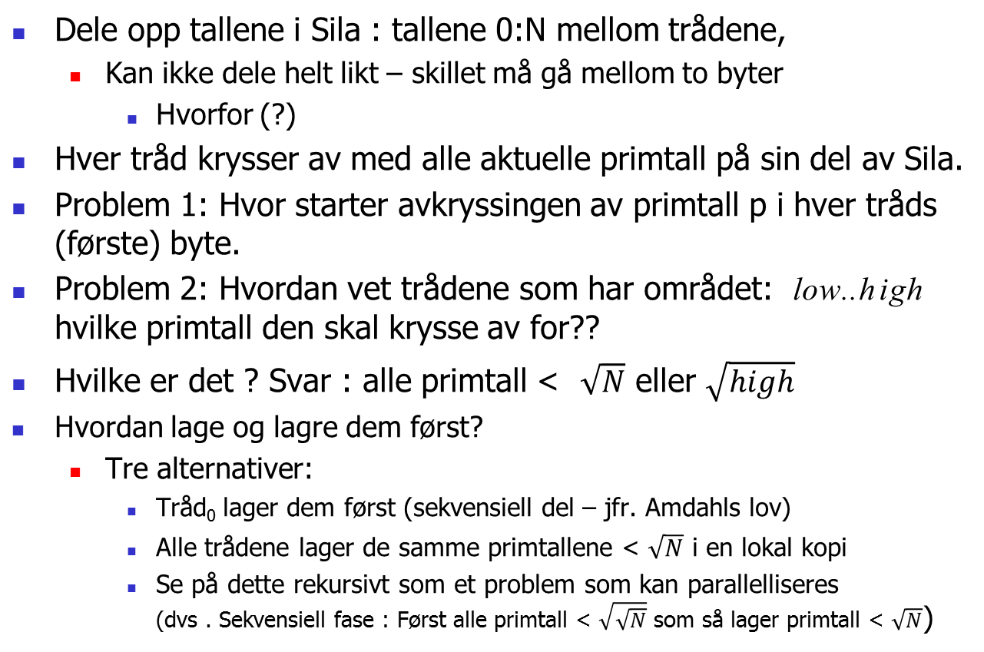
Alternativ 2 for Eratosthenes Sil:
Dele opp tallene i Sila : tallene 0:N mellom trådene,
  Kan ikke dele helt likt – skillet må gå mellom to byter
    Hvorfor (?)
Hver tråd krysser av med alle aktuelle primtall på sin del av Sila.
Problem 1: Hvor starter avkryssingen av primtall p i hver tråds (første) byte.
Problem 2: Hvordan vet trådene som har området: low..high hvilke primtall den skal krysse av for??
Hvilke er det ? Svar : alle primtall < $\sqrt{N}$ eller $\sqrt{high}$
Hvordan lage og lagre dem først?
  Tre alternativer:
    Tråd₀ lager dem først (sekvensiell del – jfr. Amdahls lov)
    Alle trådene lager de samme primtallene < $\sqrt{N}$ i en lokal kopi
    Se på dette rekursivt som et problem som kan parallelliseres
    (dvs . Sekvensiell fase : Først alle primtall < $\sqrt{\sqrt{N}}$ som så lager primtall < $\sqrt{N}$)

Slide 17
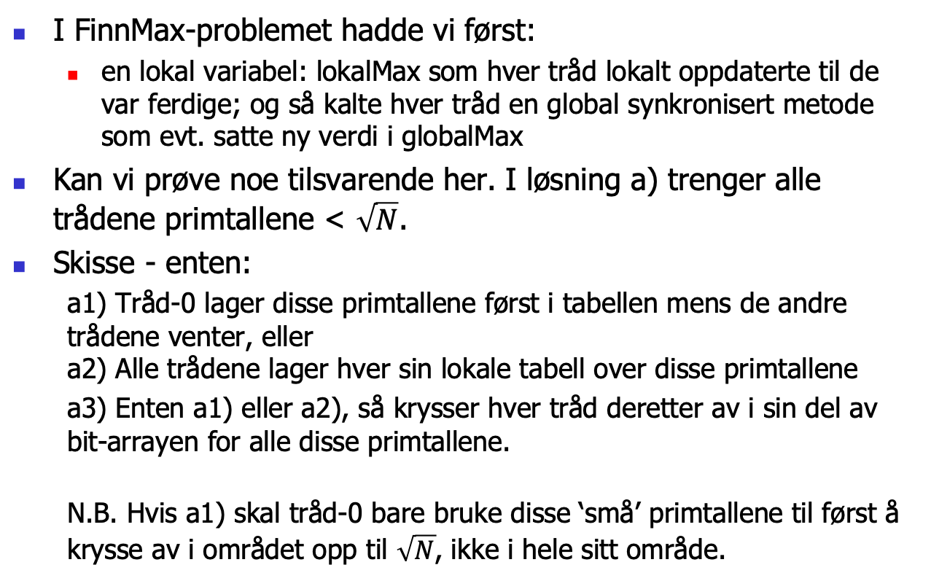
Grep 2 – vi lager noen ekstra data
I FinnMax-problemet hadde vi først:
  en lokal variabel: lokalMax som hver tråd lokalt oppdaterte til de var ferdige; og så kalte hver tråd en global synkronisert metode som evt. satte ny verdi i globalMax
Kan vi prøve noe tilsvarende her. I løsning a) trenger alle trådene primtallene < $\sqrt{N}$.
Skisse - enten:
  a1) Tråd-0 lager disse primtallene først i tabellen mens de andre trådene venter, eller
  a2) Alle trådene lager hver sin lokale tabell over disse primtallene
  a3) Enten a1) eller a2), så krysser hver tråd deretter av i sin del av bit-arrayen for alle disse primtallene.
  N.B. Hvis a1) skal tråd-0 bare bruke disse ‘små’ primtallene til først å krysse av i området opp til $\sqrt{N}$, ikke i hele sitt område.

Slide 18





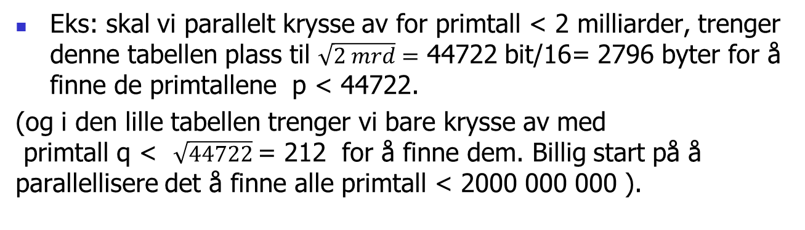


Billig å lage en slik liten start-tabell for trådene i alt. a)
Eks: skal vi parallelt krysse av for primtall < 2 milliarder, trenger denne tabellen plass til $\sqrt{2 mrd}=$ 44722 bit/16= 2796 byter for å finne de primtallene p < 44722.
(og i den lille tabellen trenger vi bare krysse av med
primtall q < $\sqrt{44722}$= 212 for å finne dem. Billig start på å parallellisere det å finne alle primtall < 2000 000 000 ).
1
tallene vi skal faktorisere
M
1
N = $\sqrt{M}$
$$4 000 000 000 000 000 000$$
Primtallene
vi da trenger
$$2 000 000 000$$
1
p = $\sqrt{N}$
den lille tabellen
$$44 722$$
trenger da primtall 1..q
q = $\sqrt{p}$
1
$$212$$

Slide 19
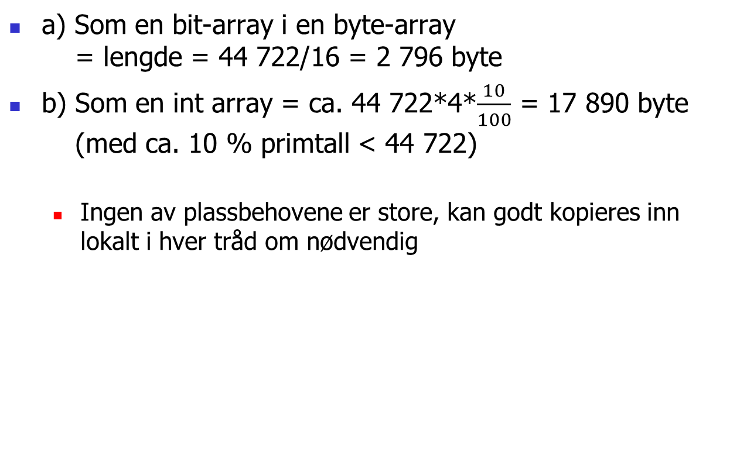
Esil: Hvordan oppbevarer du den lille tabellen
a) Som en bit-array i en byte-array
= lengde = 44 722/16 = 2 796 byte
b) Som en int array = ca. 44 722*4*$\frac{10}{100}$ = 17 890 byte
(med ca. 10 % primtall < 44 722)
  Ingen av plassbehovene er store, kan godt kopieres inn lokalt i hver tråd om nødvendig

Slide 20
Parallellisering av Faktoriseringa -
Vi må huske at vi (i Oblig3) ikke skal faktorisere alle tall < M, ‘bare 100 stk, og faktoriseringen av hvert tall skal parallelliseres
Det store tallområdet 0:M deles likt mellom trådenere
Primtallene i 0:N deles likt mellom trådene
Felles data ?

Slide 21
Eks. 2) Hvordan dele opp faktoriseringa av store tall M ≤ N*N
Vi har nå en Erothostenes Sil over primtallene ≤ N = 2 mrd.
Hvordan da faktorisere i parallell de 100 største tallene:
? Del opp de 100 tallene slik at tråd-0 tar de 100/k første ,tråd-1 de 100/k neste,..osv. og så sekvensiell faktorisering av hvert tall. IKKE tillatt her! (egentlig mulig, men det senker ikke tiden det tar å faktorisere ett tall, bare det å faktorisere 100 tall)
Del opp primtall-linja likt slik at tråd- 0 deler på alle primtall ≤ 2mrd/k, tråd-1 de neste primtallene p: 2mrd/k <p ≤ 2* 2mrd/k
  Blir noen interessante problemer når en av trådene har funnet en faktor – synkronisering trenges bare hvis to tråder samtidig vil levere en ny funnet faktor f.eks i en ArrayList.
  Hver av trådene bruker da sekvensiell faktorisering på sitt område

Slide 22
Eks. 2: Faktorisering: Parallellisering, oppdeling
Mer om : Dele opp primtallslinja i k like deler og la hver tråd dele tallet som skal faktoriseres med de primtallene som er der.
  De n primtallene < N er ganske ujevnt fordelt, med ca 10 % i den laveste delen og < 4 % i den øverste delen.
  En idé er da å la de k-1 første trådene få (N/log N)/k primtall, neste tråd de neste (N/log N)/k av primtallene, .., og tråd k-1 (den siste tråden) få resten av primtallene.
Det er i utgangspunktet ingen mulig oppdeling av ett tall M vi skal faktorisere, men:
  Hett tips: Når vi har funnet en primtallsfaktor p i M ( da er M = p*G), så er det ikke M vi lenger faktoriserer, men resten G – og det gjelder for alle trådene.

Slide 23
Faktorisering alt 1 : Det store tallområdet 0:M deles likt mellom trådenere
Vi er gitt tallet M_{i} vi skal faktorisere
? - ingen effektiv løsning ?

Slide 24
Faktorisering alt 2 : Primtallene 0:N deles likt mellom trådenere
Vi er gitt tallet M_{i} vi skal faktorisere
Hver tråd bruker da alle primtallene på sitt område og prøver om noen av disse primtallene er faktorer i M_{i}
  Bør områdene deles ‘likt’?
  Hver tråd finner evt. faktorer i M_{i} legges inn som faktor via en locked metode i en felles ArrayList.
Hva skal vi effektivisere
  Et tall med mange faktorer ?
  Et ekte primtall ?

Slide 25
Faktorisering alt 3:
Primtallene 0:N deles likt ut en etter en etter tur
Alle trådene tar hver k’te primtall
Anta at k=4
  Tråd₀ tar: 3, 13,...
  Tråd₁ tar: 5, 17,...
  Tråd₂ tar: 7, 19,...
  Tråd₃ tar: 11, 23,...
Fordeler
  Med de andre alternativene: Hvis vi finner f.,eks at 13 er en faktor, så har tråd 1,2 og 3 ikke mer å gjøre (og tråd₀ gjør resten av arbeidet)
Ulempe
  Hvor raskt er det stadig for en tråd å finne neste k’te primtall i tabellen
  Kan vi organisere primtallene slik at det går raskere ?

Slide 26
Oblig frister
Oblig IN3030/IN4330 2021:
    Nr Ut Frist
    1 28/1 10/2
    2 11/2 24/2
    3 25/2 17/3
    4 18/3 14/4 (påske)
    5 15/4 5/5

Slide 27
Last-balansering ved parallellisering
Load balancing

Slide 28
Hvordan ikke gå i den rekursive fella!
Vi skal nå gå gjennom hvordan vi behandler rekursjon og parallellisering av programmer med rekursjon
Først en ‘teoretisk’ PRAM-lignende parallell løsning
  som går ca. 1000x langsommere enn en sekvensiell versjon.
Så skal vi se på to forbedringer som gjør at den uhyre treige løsningen vår tilslutt har en speedup på ca. 4
Hele problemet bunner i de tallene vi presenterer i dag :
  Å starte en ny tråd med vent på terminering tar: 92μs (snitt mange ganger)
  Å gjøre et metodekall tar: 0.016 μs (snitt mange ganger)

Slide 29
Om rekursiv oppdeling av et problem
Svært mange problemer kan gis en (sekvensiell og parallell) rekursiv løsning:
  De fleste søkeproblemer
    Del søkebunken rekursivt opp i disjunkte deler og søk (i parallell) i hver bunke.
  Mange sorterings-algoritmer som QuickSort, Flettesortering, og venstreRadix-sortering er definert rekursivt
  Oblig4 - den konvekse innhyllinga
Skal nå bruke en ny formulering av QuickSort som eksempel og gi den 3 ulike løsninger:
  Ren oversettelse av rekursjonen til tråder
  Med to tråder for hvert nivå inntil vi bruker InnstikkSortering
  Med en ny tråd for hver nivå og avslutting av tråder når lengden < LIMIT (si 50 000) – deretter vanlig rekursjon

Slide 30
Generelt om rekursiv oppdeling av a[] i to deler
void Rek (int [] a, int left, int right) {
<del opp omradet a[left..right] >
int deling = partition (a, left,right);
if (deling - left > LIMIT ) Rek (a,left,deling-1);
else <enkel løsning>;
if (right - deling > LIMIT) Rek (a,deling, right);
else <enkel løsning>
}
Her noe stilisert, skal egentlig ha new Thread(new(Arbeider (a,left,deling-1))+ run-metode med samme innhold som Rek
void Rek(int [] a, int left, int right) {
<del opp omradet a[left..right]>
int deling = partition (a, left,right);
Thread t1 = null, t2= null;
if (deling - left > LIMIT ) t1 = new Thread (a,left,deling-1);
else <enkel løsning>;
if (right - deling > LIMIT) t2 = new Thread (a,deling, right);
else <enkel løsning>
try{ if (t1!=null)t1.join();
if (t2!=null)t2.join();} catch(Exception e){};
}

Slide 31
void Rek (int [] a, int left, int right) {
<del opp omradet a[left..right] >
int deling = partition (a, left,right);
if (deling - left > LIMIT ) Rek (a,left, deling -1);
else <enkel løsning>;
if (right - deling > LIMIT) Rek (a, deling , right);
else <enkel løsning>
}
Oppdeling med to tråder per nivå i treet:
Når ventes det i den rekursive løsningen
  Har det betydning for rekkefølgen av venting ?
Når ventes det i den parallelle løsningen A?
  Har rekkefølgen på venting på t1 og t2 betydning?
Antar at kall på Rek tar T millisek.
Hvor lang tid tar A og B
Hvilken er raskest ?
A
void Rek(int [] a, int left, int right) {
<del opp omradet a[left..right]>
int deling = partition (a, left,right);
Thread t1 = null, t2=null;
if (deling- left > LIMIT )
(t1 = new Thread (a,left, deling -1)).start();
else <enkel løsning>;
  if (right - deling> LIMIT)
  (t2 = new Thread (a, deling , right)).start();
  else <enkel løsning>
  try{ if (t1!=null) t1.join();
  if (t2!=null) t2.join();}
  catch(Exception e){return;};
}
B

Slide 32
A
1
8
2
5
9
12
3
4
6
7
10
11
13
14
Rekursjon
Dybde først - sekvensiell
Tråd
B
1
2
3
4
5
6
7
8
9
10
11
12
13
14
Rekursjon
Bredde først - parallell
Tråd

Slide 33
void Rek(int [] a, int left, int right) {
<del opp omradet a[left..right]>
int deling = partition (a, left,right);
Thread t1;
if (deling - left > LIMIT )
Rek (a,left,deling-1);
else <enkel løsning>;
if (right - deling > LIMIT)
t1 = new Thread (a,right,deling-1);
else <enkel løsning>
try{t1.join();} catch(Exception e){};}
Oppdeling med en tråd per nivå i treet:
Hvorfor virker dette ?
To alternativ løsning med 1 tråd
  Har det betydning for rekkefølgen av venting ?
Når ventes det i
C-løsningen?
  Har rekkefølgen på venting på t1 betydning?
Når ventes det i
D-løsningen?
Antar at kall på Rek tar T millisek.
Hvor lang tid tar C
Hvor lang tid tar D
Hvilken er klart raskest:
C eller D?
D – er raskest fordi både høyre og venstre gren startes før man venter.
C
void Rek(int [] a, int left, int right) {
<del opp omradet a[left..right]>
int deling = partition (a, left,right);
Thread t1;
if (deling - left > LIMIT )
t1 = new Thread (a,left,deling-1);
else <enkel løsning>;
if (right - deling > LIMIT)
Rek (a,deling, right);
else <enkel løsning>
try{t1.join();} catch(Exception e){};}
D

Slide 34
C
1
8
2
5
9
12
3
4
6
7
10
11
13
14
Rekursjon
Dybde først - sekvensiell
Tråd
D
1
2
3
4
5
6
7
8
9
10
11
12
13
14
Rekursjon
Bredde først - parallell
Tråd

Slide 35
Hvor mange kall gjør vi i en rekursiv løsning?
Anta Quicksort av n =2^{k} tall
(k= 10 ⇒ n = 1000, k= 20 ⇒ n= 1 mill)
Kalltreet vil på første nivå ha 2 lengder av 2^{19,} på neste: 4 = 2² hver med 2¹⁸ og helt ned til nivå 20, hvor vi vil ha 2²⁰⁺¹-1 kall hver med 1 = 2⁰ element.
I hele kalltreet gjør vi altså 2 millioner -1 kall for å sortere 1 mill tall !
Bruker vi innstikksortering for n < 32 = 2⁵ så får vi ‘bare’ 2²⁰⁻⁵⁺¹ = 2¹⁵⁺¹ -1= 65 535 kall.
Metodekall tar først: 2 us men så 0.02 μs og kan også optimaliseres bort (og gis speedup >1)
Å lage en tråd og starte den opp tar først : ca.3000 μs, men så ca. 62 μs for de neste trådene (med start() og join() )
nivå:
0
1
2
20
Vi kan IKKE bare erstatte rekursive kall med nye tråder i en rekursiv løsning !

Slide 36
A) Sekvensiell kvikksort – ny og enklere kode
// sekvensiell Kvikksort
void quicksortSek(int[] a, int left, int right) {
int piv = partition (a, left, right); // del i to
int piv2 = piv-1, pivotVal = a[piv];
while (piv2 > left && a[piv2] == pivotVal) {
piv2--; // skip like elementer i midten
}
if ( piv2-left > 16) quicksortSek(a, left, piv2);
else insertSort(a,left, piv2);
if ( right-piv >16) quicksortSek(a, piv + 1, right);
else insertSort(a, piv+1, right);
} // end quicksort
// del opp a[] i to: smaa og storre
int partition (int [] a, int left, int right) {
int pivVal = a[(left + right) / 2];
int index = left;
// plasser pivot-element helt til høyre
swap(a, (left + right) / 2, right);
for (int i = left; i < right; i++) {
if (a[i] <= pivVal) {
swap(a, i, index);
index++;
}
}
swap(a, index, right); // sett pivot tilbake
return index;
} // end partition
void swap(int [] a, int left, int right) {
int temp = a[left];
a[left] = a[right];
a[right] = temp;
} // end swap
Etter: partition(a,left,right)
≤ piotVal
> piotVal
a
pivVal

Slide 37
B) En parallell kode (modellert etter A)
void Rek(int [] a, int left, int right) {
<del opp omradet a[left..right]>
int deling = partition (a, left,right);
Thread t1 = null, t2=null;
if (deling- left > LIMIT )
(t1 = new Thread (a,left, deling -1)).start();
else insertSort(a,left, deling -1);
if (right - deling> LIMIT)
(t2 = new Thread (a, deling , right)).start();
else insertSort(a, deling , right);
try{ if (t1!=null)t1.join();
if (t2!=null)t2.join();} catch(Exception e){};
}

Slide 38
B) Ren kopi av rekursiv løsning: Katastrofe
M:>java QuickSort 100 10 100000 1 uke9.txt
Test av TEST AV QuickSort
med 8 kjerner , Median av:1 iterasjoner, LIMIT:2
n sekv.tid(ms) para.tid(ms) Speedup
100 000 34.813 41310.276 0.0008
10 000 0.772 735.838 0.0010
1 000 0.078 66.007 0.0012
100 0.009 3.491 0.0026
Konklusjon:
For store n speeddown på > 1000
Kunne ikke kjøre for n > 100 000 pga. trådene tok for stor plass

Slide 39
Hva med en passe LIMIT = 32 ?
>java QuickSort 100 10 1000000 1 uke9.
Test av TEST AV QuickSort
med 8 kjerner , Median av:1 iterasjoner, LIMIT:32
n sekv.tid(ms) para.tid(ms) Speedup
1000000 89.181 41789.076 0.0021
100000 8.118 823.432 0.0099
10000 3.021 55.845 0.0541
1000 0.060 3.463 0.0173
100 0.006 0.302 0.0185
Konklusjon:
Mye bedre, men fortsatt 100 x langsommere enn sekvensiell(N = 100 000)
Greide nå n= 1 mill (fordi færre tråder)
Fortsatt håpløst dårlig pga. for mange tråder
Trenger ny idé : Bruk sekvensiell løsning når n < 50 000 ? BIG_LIMIT

Slide 40
Skisse av ny løsning
void Rek(int [] a, int left, int right) {
if ( right – left < BIG_LIMIT) quicksort (a, left,right);
else {
<del opp omradet a[left..right]>
int deling = partition (a, left,right);
Thread t1 = null, t2=null;
//if (deling- left > LIMIT )
(t1 = new Thread (a,left, deling -1)).start();
//else insertSort(a,left, deling -1);
//if (right - deling> LIMIT)
(t2 = new Thread (a, deling , right)).start();
//else insertSort(a, deling , right);
try{ if (t1!=null)t1.join();
if (t2!=null)t2.join();} catch(Exception e){};
}
}
Generere nye tråder bare i toppen av rekusjonstreet
Kan da også stryke kode om LIMIT (vil ikke bli utført) i parallell kode
Bruken av insertSort gjøres i (sekv) quicksort(..)

Slide 41
Kjøreeksempel med BIG_LIMIT og LIMIT
>java QuickSort 100 10 100000000 1 uke9.txt
Test av TEST AV QuickSort med BIG_LIMIT
med 8 kjerner , Median av:1 iterasjoner,
LIMIT:32, BIG_LIMIT:50000
n sekv.tid(ms) para.tid(ms) Speedup
100000000 12042.708 3128.675 3.8491
10000000 1090.252 277.264 3.9322
1000000 92.958 32.640 2.8480
100000 7.682 5.198 1.4777
10000 0.616 0.737 0.8356
1000 0.051 0.117 0.4354
100 0.013 0.015 0.8636

Slide 42
BIG_LIMIT = 100 000
>java QuickSort 100 10 100000000 1 uke9.txt
Test av TEST AV QuickSort med BIG_LIMIT
med 8 kjerner , Median av:1 iterasjoner, LIMIT:32, BIG_LIMIT:100000
n sekv.tid(ms) para.tid(ms) Speedup
100000000 12110.344 2967.764 4.0806
10000000 1084.587 277.454 3.9091
1000000 93.428 32.078 2.9125
100000 7.894 7.828 1.0085
10000 0.815 0.617 1.3224
1000 0.072 0.101 0.7153
100 0.013 0.015 0.8410

Slide 43
N= 200 mill – 20 , BIG_LIMIT = 100 000
>java -Xmx6000m QuickSort 20 10 200000000 3 uke9.txt
Test av TEST AV QuickSort med BIG_LIMIT
med 8 kjerner , Median av:3 iterasjoner, LIMIT:32, BIG_LIMIT:100000
n sekv.tid(ms) para.tid(ms) Speedup
200000000 26091.361 5685.715 4.5889
20000000 2352.854 598.071 3.9341
2000000 197.353 61.362 3.2162
200000 17.003 9.944 1.7099
20000 1.328 1.332 0.9966
2000 0.111 0.114 0.9754
200 0.016 0.016 1.0217
20 0.000 0.000 1.0000

Slide 44
Konklusjon om å parallellisere rekursjon
Antall tråder må begrenses !
I toppen av treet brukes tråder (til vi ikke har flere og kanskje litt mer)
I resten av treet bruker vi sekvensiell løsning i hver tråd!
Viktig også å kutte av nedre del av treet (her med insertSort) som å redusere treets størrelse drastisk (i antall noder)
Vi har for n = 100 00 gått fra:
Speedup > 1 og ca. 10 000x fortere enn ren oversettelse.
n sekv.tid(ms) para.tid(ms) Speedup
100000 34.813 41310.276 0.0008 Ren trådbasert
100000 8.118 823.432 0.0099 Med insertSort
100000 7.682 5.198 1.4777 + Avkutting i toppen

Slide 45
Hva så vi på i uke 8
Oblig frister
Review Primtall
Hvilken orden O() har Eratosthenes Sil ?
Alternativer for å parallellisere: Eratosthenes Sil
Generelt om last-balansering ved parallellisering med eksempel.
Hvordan parallellisere rekursive algoritmer
Gå ikke i ‘direkte oversettelses-fella’
  eksemplifisert ved Kvikk-sort, 3 ulike løsninger

